Slide 1
ニューラルネットワークの基本
20c2007 影山亮太

Slide 2
目次1
1.ニューラルネットワークとは?
2 アヤメの分類
2.1アヤメ(iris)のデータセット
2.2前準備(パッケージのインポート)
2.3訓練データとテストデータの用意
2.4 ニューラルネットワークの定義
2.5損失関数の最適化関数の定義
2.6学習
2.7 結果の可視化
2.8 新たにテスト用のデータセットを用意して推定したい場合

Slide 3
目次2
3糖尿病の予後予測
3.1糖尿病データセット
3.2前準備
3.3訓練データとテストデータの用意
3.4ニューラルネットワークの定義
3.5損失関数と最適化関数の定義
3.6学習
3.7結果の可視化

Slide 4
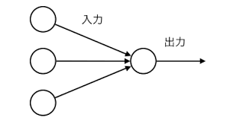
ニューラルネットとは?
ヒトの脳神経回路をモデルにしてヒトの様に学習を実現するもの
図1はニューラルネットワークの
最も簡単なモデル(単純パーセプトロン)
図1:単純パーセプトロン

Slide 5
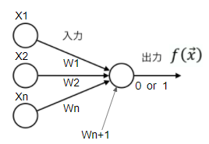
図2の説明
1.何らかの入力xiが入力層に入って,出力層に電気信号を送る.
2.入力層にある各ニューロンの電気信号には,重要であるとそうでないものがあって,受け取った電気信号を元に出力を調節する.
図2: 単純パーセプトロン

Slide 6
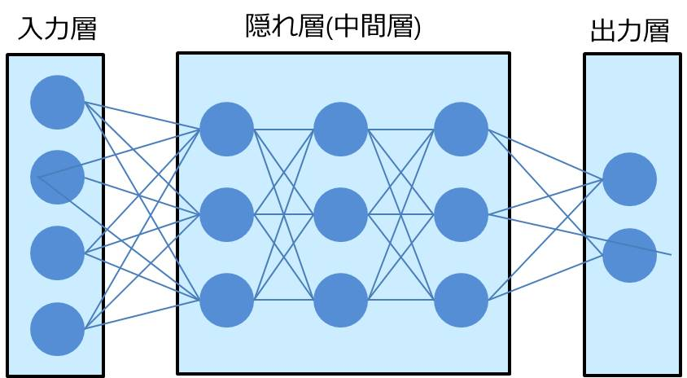
特に,ニューラルネットワークを多層化したモデルを
「ディープニューラルネットワーク」という
これを用いて認識したい対象物の特徴量を学習する方法を
「ディープラーニング(深層学習)」という
ディープニューラルネットワーク は隠れ層が追加されている.
図3では,「入力と出力の関係性を隠れ層の中で表現」しているだけである
図3:ディープニューラルネットワーク

Slide 7
アヤメの分類
ここで,基本的なディープラーニングの流れを示しておきます.
->機械学習の分類問題のデータセットではアヤメのデータセットを使って,3種類のアヤメデータを分析をする
1.必要なパッケージのインポートする
2.データの前処理
3.訓練データとテストデータの作成
4. ニューラルネットワークの定義
5. 損失関数と最適化関数の定義
6.学習・評価
図4 ディープラーニングの流れ

Slide 8
アヤメのデータセット
・アヤメのデータセットを確認するにはDESCRメソッドを使う.
アヤメデータでは
ここから,3つの品種が納められてそれぞれ「がく片長」,「がく片幅」,「花びら長」,「花びら幅」
の4つの特徴量がある.
全部で150本分のアヤメデータがある.
セトサ(setosa)
アヤメ属
バージカラー(versicolor)
パージ二カ(versinica)

Slide 9
データの可視化
機会学習を始める前に,データを可視化可視化するこることが重要であり,python の可視化ライブラリーであるseabornが便利である
第一引数として,データフレーム化したあやめのデータ,第二引数であるhueを「Variety」を指定して品種ごとに色を分けてプロットする.
プロットした画像を表示するにはmatplotlib.pyplotのshow()をもいる

Slide 10
ディープラーニングの前準備
1パッケージのインストールではpandas,matplotlib,sklearnを
それぞれインポートする
2:特徴量とラベル(品種)をそれぞれ読み込む
1.パッケージをインストール
2.アヤメのデータセットする

Slide 11
訓練データとテストデータの用意
目的:構築したニューラルネットワークが未知のデータに対してどれほどの精度をもっているかを評価する
手元のデータを学習するための「訓練データ」
予測精度を評価するための「テストデータ」
訓練データとテストデータの分割であるsckit-learnのtrain_test_splitを使う
引数では,アヤメの特徴量,アヤメのラベル, テストデータの割合を渡す
データを2つに分ける

Slide 12
バッチ処理を使った場合,パラメータを更新することで
・外れ値による影響を減らすことができる
・計算時間を短くすることができる
バッチサイズを1に設定して学習する方法を「オンライン学習」
全データ数に設定する学習する方法=>「バッチ学習」
バッチサイズをその少ない数に設定する学習方法:
「ミニバッチ学習」
DataLoaderを実行することができる

Slide 13
ニューラルネットワークの定義
ネットワークの構造
全結合層 nn.Linear
活性化関数F.relu
全結合層nn.Linear

Slide 14
ニューラルネットワークのハイパーパラメータを設定
ヒトが設定するパラメータの事=>「ハイパーパラメータ」という
~パラメータの設定~
アヤメの特徴量を1つのデータに対して4種類だから
入力次元=>D_in(=4)
3種類の品種を推定するため出力次元D_outは3
隠れ層の横の広がりを決める隠れ層の次元Hは,100
学習回数は100回と設定する.

Slide 15
定義したニューラルネットワークの読み込み
「1.CPUとGPU」では,if文を使ってPCの環境に合わせてどちらを使うのかを自動的に判断している
GPU環境がない人でもこのコマンドを実行することでCPU環境としてこの先を進めている
1.CPUとGPUのどちらかを使うかを指定する
2.デバイスの確認

Slide 16
損失関数と最適化関数の定義
最後に,損失関数と最適化関数を定義.
損失関数では,nn.CrossEntropyLossを用いる.
最適化関数は,Adam(option.Adam)に設定する
これで学習準備は完了.
1.損失関数の定義
2.最適化関数の定義

Slide 17
学習
学習と評価はニューラルネットワークのモードを切り替える必要がある.
機会学習では,過学習を抑える層として学習時にnn.train()をON,
評価時net.train()にOFFにすることができる
・評価パートでは,ネットワークのパラメータを更新する必要がないため,勾配やパラメータの更新は必要はない

Slide 18
学習パート
評価パートの流れ
1.ニューラルネットワークを学習するモデルに設定
ミニバッチ毎に学習を実行
2.TemsorをGPUに転送
3.勾配を初期化
4.データを入力して予測値を計算
7.パラメータの 更新
5.損失を計算
6.勾配の計算
10.ミニバッチ毎に正解したラベル数をカウント
11.ミニバッチごとに成果したラベル数をカウント
8.ミニバッチごとの損失和を計算
9.予測値から予測ラベルを計算
12.ニューラルネットワークを評価モードに設定
評価時の計算で自動微分機能をOFFにする
13.TensorをGPUに転送
14.データを入力して予測値を計算
16.ミニバッチ毎の損失和を計算
17.予測値から予測ラベルを計算
15.損失を計算
18.ミニバッチ毎の正解したラベル数をカウント

Slide 19
結果の可視化
学習した毎に訓練データ,テストデータのそれぞれの損失と正解率をプロットする
結果を可視化することで
「学習が成功したか」,「精度がよいか」を直感的に評価する事ができる.
また,学習回数を増やすべきかを判断材料になる

Slide 20
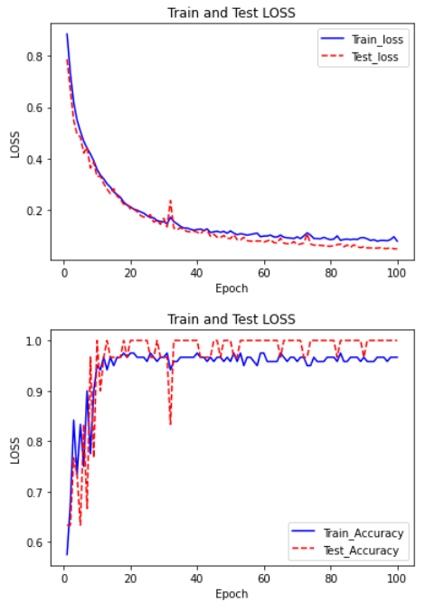
テストデータの正解率からエポック20以降は
全問正解でエポック40で安定している
ここから,エポック50もとっておけば十分
であると予想できる.
訓練データ:blue,
テストデータ:red

Slide 21
新たにテスト用にデータセットを用意して推移したい場合
ここでは,新たにアヤメの特徴量が手に入りその特徴量から品種を推定する場合を想定する
未来のテストデータに対して推定を行う場合,学習パラメータを保存する必要がある.
テストデータに対して推定
保存したパラメータには,入力出力の次元や隠れ層の威厳の情報がないため,保存したパラメータを読み込む前に設定
条件式を使ってPC環境にあわせた設定を行う
新しいテスト用のデータセットを使ってアヤメの品種を推定
学習パラメータの保存

Slide 22
3.糖尿病の予後予測
糖尿病のデータセット
予後予測は,回帰問題に分類(方法はアヤメ分類を元にして回帰問題に修正を加えいく)
糖尿病のデータセットは,442人分の10種類の特徴量と1年後の糖尿病進行度のスコアで構成されている.
10種類の特徴量は次の様になる.
年齢
性別
BMI
平均血圧
総コレステロール
悪玉コレステロール
善玉コレステロール
甲状腺刺激ホルモン
ラモトリギン
血糖値

Slide 23
ここで,データをみやすくするためpandasというツールを使って
データフレーム型に変換.=>データの数値は標準化されているため実際の生データではない
機械学習でが「入力されたそれぞれの特徴量がどのようにへんかしたら出力がどのように変化したか」を学習させる
データを標準化をして分散をそろえておくことで
各特徴量の変化にたいする感度を等しくすることができる

Slide 24
前準備(パッケージのimport)
ディープラーニングの実装に入る前に,必要なパッケージをインポートする必要がある
scikit-learnの糖尿病データセットを読み込む
特徴量と1年後の糖尿病の進行度の二つの変数のサイズが同じである必要がある

Slide 25
訓練データとテストデータの用意
1.8割が訓練データ,2割がテストデータになるように分割
2.今回の回帰問題で使用する損失関数は,平均二乗誤差損失を使う.ラベルでは,torch.float32のデータ型を渡す
4.バッチサイズを20に設定する
1.訓練データとテストデータを分割
2.訓練データとテストデータをTensorに変換
3.特徴量とラベルを結合したデータセットを作成
4.ミニバッチを限定したデータローダーを作成

Slide 26
ニューラルネットワークの定義
2つの全結合層と1つのドロップアウト層を追加する
追加することで,過学習を抑えることができる
・nn.Dropoutのpは,ドロップアウトする確率
(今回の場合は50%の確立でドロップアウトさせる)
次にニューラルネットワークのハイパーパラメータを設定
入力次元D_in = 10(糖尿病データセットの特徴量が10種類であるため)
出力次元D_out = 1(1年後の糖尿病進行度を推定するため)
隠れ層の次元H=200
学習回数 epochは,100回
次に,定義したニューラルネットワークを読み込む(CPUとGPUどちらを使うかを限定)
これにより

Slide 27
損失関数と最適化関数の定義
損失関数の定義
アヤメの分類で用いたAdamに設定.
最適化関数の定義
回帰問題のため,損失関数を平均二乗誤差とする(二乗誤差の平均)
参考用として平均絶対誤差を使う
(1年後の糖尿病進行度おいてどれほど間違っているのかが理解しにくいから)

Slide 28
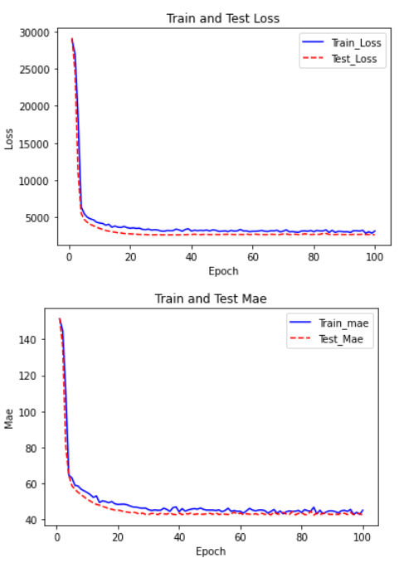
結果の可視化
右の図は結果データとテストデータに対するエポックごとの損失と平均絶対誤差をプロットしたものである
青い点線:予測用のデータ
赤い点線:評価用データの誤差
ここまで,回帰問題であってもの,アヤメの
分類のときと基本的な流れは変わらないの
である.

Slide 29
まとめ
今回学んだこと
1.ニューラルネットワークについて
2.アヤメの分類
3糖尿病の予後予測

Slide 30
ご静聴ありがとうございました。

